Slide 1
需求分类第二阶段汇报
151220098 汤聪
151220016 陈钟毓

Slide 2
数据获取
用爬虫软件爬取大量数据
目前爬取对象：火狐官网社区：http://mozilla.com.cn/moz- portal.html 约700条
火狐官网论坛：http://mozilla.com.cn/moz-forum.html 约1300条

Slide 3
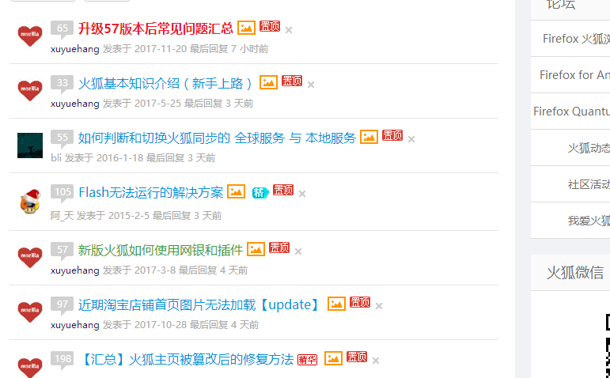
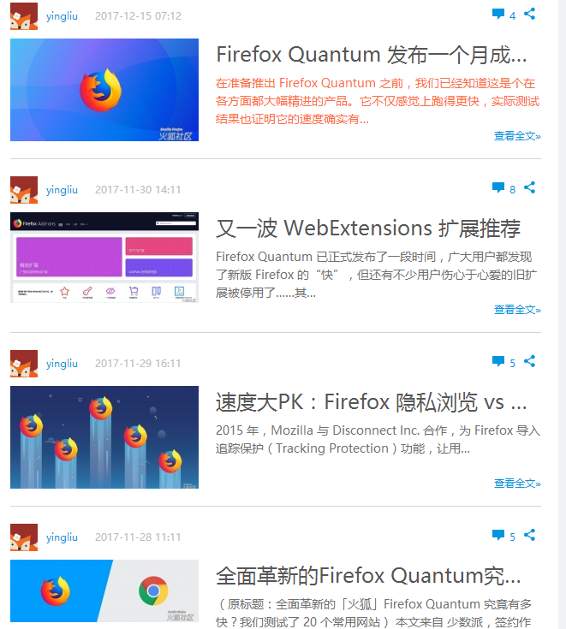
1.数据获取
页面形式：

Slide 4
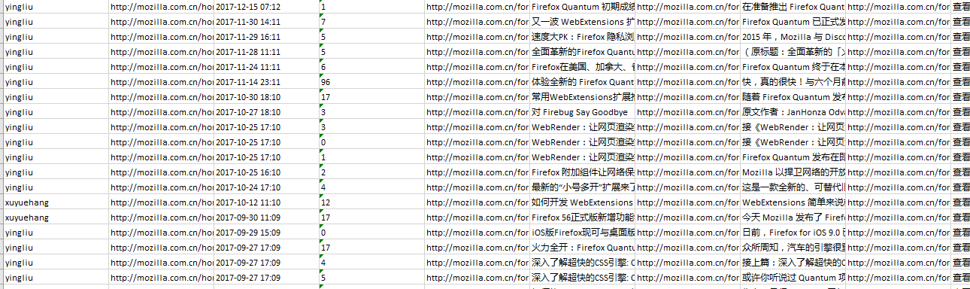
1.数据获取
爬取后形式：

Slide 5
2.需求分类方法
采用对象分类和产品功能分类相结合的方法
 | 功能需求 | 性能需求 | 其他需求
用户 | 用户对firefox功能方面的需求，如插件，快捷键的设置，各种便捷功能的添加 | 用户在firefox响应速度，用户体验感觉上的不足，如视频播放不顺畅，cpu占用过高等问题，不包括firefox的bug | 界面和其他一些琐碎的需求
开发人员 | 开发人员对firefox功能的需求，如开发者模式下各种功能和便捷的设置 | 更多的是指产品在使用过程中遇到的bug，一些需要优化和解决的问题 | 一些用户没有提到很多却自行开发的功能
经营者和企业 | 一般考虑和某公司合作而产生的需求

Slide 6


3.数据处理
很多数据都是针对同一个问题提出的，可以归纳到一起：

Slide 7


3.数据处理
很多数据都是咨询某些功能的使用方法，认为1.说明并不完善2.这个功能曾经是一个用户需求

Slide 8




3.数据处理
很多数据都是情绪化的，直接忽略：

Slide 9
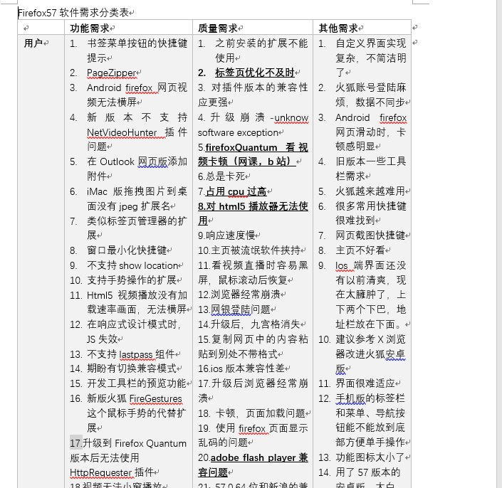
4.初步处理成果

Slide 10
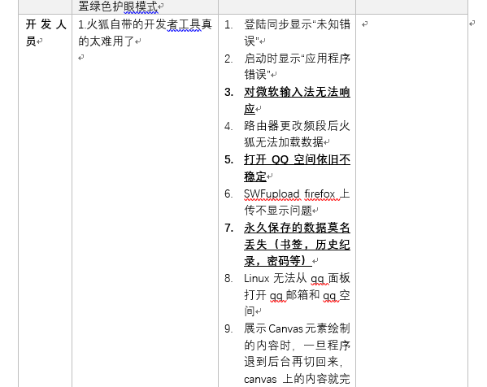
4.初步处理成果

Slide 11
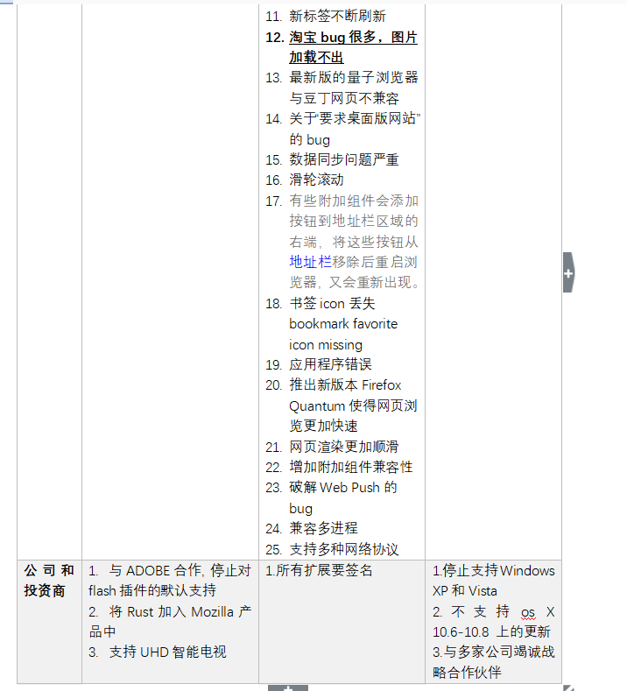
4.初步处理成果

Slide 12
5.成果初步总结
用户功能：比起旧版本，少了很多插件的支持
用户性能：看视频卡顿；html5兼容差；adobe flash player兼容性差；cpu占用过高；线程太多……
开发者性能：输入法无法响应；书签同步数据消失；淘宝加载不出图片；qq空间和邮箱打不开……

